Slide 1


Slide 2
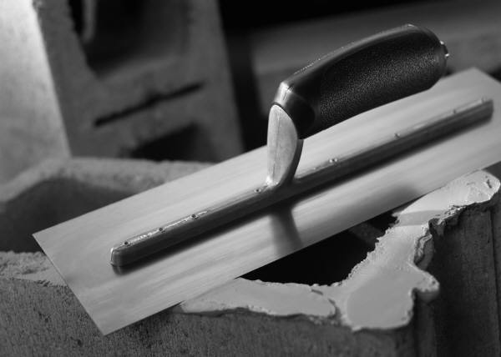
Systém broušených cihel Porotherm CB
Položení první vrstvy cihel

Slide 3
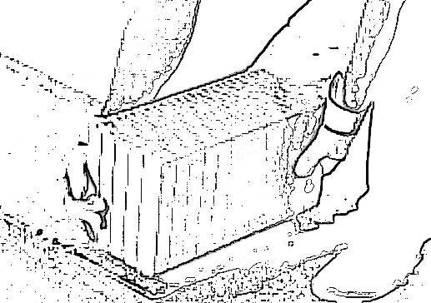
Systém broušených cihel Porotherm CB
Začínáme osazením
rohových cihel.

Slide 4
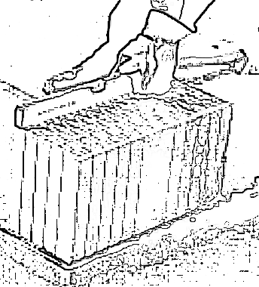
Systém broušených cihel Porotherm CB
Cihly vyrovnáme
do vodorovné polohy
dle vodováhy poťukáním gumovou paličkou.

Slide 5
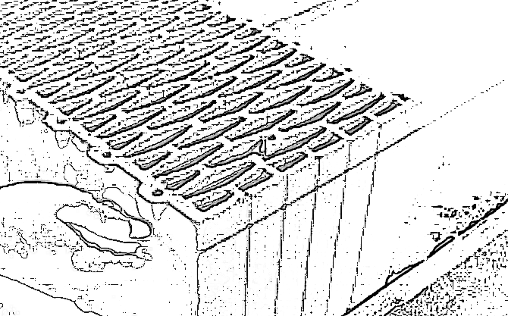
Systém broušených cihel Porotherm CB
Mezi osazené a vyrovnané rohové cihly natáhneme
z vnější strany zednickou šňůru, podél níž ukládáme další cihly 1.vrstvy.

Slide 6
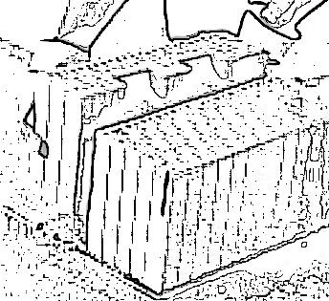
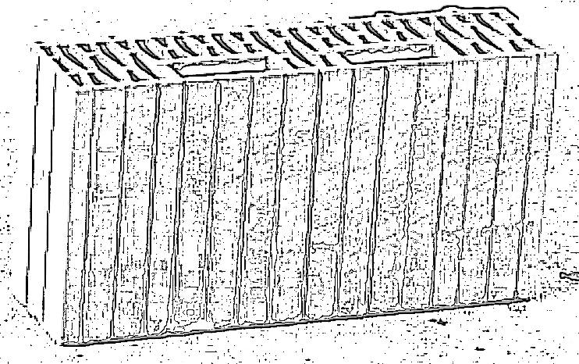
Systém broušených cihel Porotherm CB
V rohové vazbě používáme cihlu poloviční - koncovou. Přepážky u 2 velkých otvorů vyklepneme.

Slide 7
Systém broušených cihel Porotherm CB
Tyto kapsy po položení celé vrstvy nezapomeneme vyplnit tepelně izolační maltou
pro celkové zpevnění rohové vazby.

Slide 8
Systém broušených cihel Porotherm CB
Cihly při pokládání nijak do malty nezatlačujeme, po kratších úsecích nezapomínáme vyrovnávat cihly
dle vodováhy v příčném směru a delší vodováhou či latí i v podélném. Výškový rozdíl mezi cihlami nesmí být větší než 1mm.
Video
Ilustrace: Kliparty Office a archiv autora

